Slide 1



পরিচিতি
সালমা আক্তার
গলদা পাড়া দাখিল মাদ্রাসা
শ্রীপুর গাজীপুর
স্বাগতম

Slide 2

শিক্ষক পরিচিতি
মোঃ আব্দুল হালিম
সহকারি শিক্ষক
কাহালু মডেল উচ্চ বিদ্যালয়
কাহালু, বগুড়া।
মোবাঃ ০১৭৩৮১৬২৫৯৩

Slide 3
পাঠ পরিচিতি
শ্রেণিঃ অষ্টম
বিষয়ঃ ইসলাম ও নৈতিক শিক্ষা
অধ্যয়ঃ নবম
সময়ঃ ৫০ মিনিট
তারিখঃ ১২/১২/১৩ খ্রি.

Slide 4
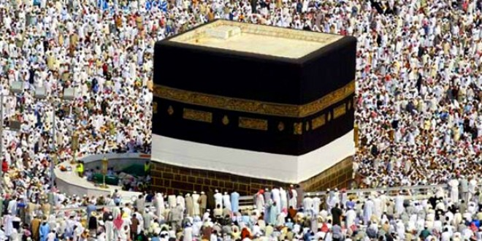
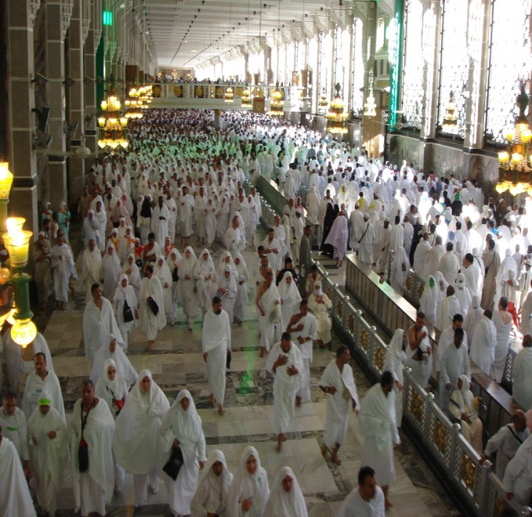
নিচের ছবি গুলো দেখ এবং চিন্তা করে বল।
কাবা শরিফ
সাফা ও মারওয়া

Slide 5
পাঠ শিরোনাম
হজ্ব

Slide 6
শিখনফল
এই পাঠ শেষে শিক্ষার্থীরা …
হজ কি তা বলতে পারবে ।
হজের ফরজ ও ওয়াজিব ব্যাখ্যা করতে পারবে।
হজের তাৎপর্য ও ফযিলত ব্যাখ্যা করতে পারবে।

Slide 7
নিচের ছবি গুলো দেখ এবং চিন্তা করে বল।
কাবা শরীফ
সাফা-মারওয়া

Slide 8
কর্মপত্র-০১ (একক কাজ)
সময়ঃ- ০৩ মিনিট
* হজ্বের সংজ্ঞা লেখ।

Slide 9
সমাধান
* ‘হজ্ব’ আরবি শব্দ। আভিধানিক অর্থ- সংকল্প করা, ইচ্ছা করা ইত্যাদি। ইসলামি পরিভাষায় নির্ধারিত দিনসমূহে নির্ধারিত পদ্ধতিতে আল্লাহর নৈকট্য ও সন্তুষ্টি লাভের উদ্দেশ্যে পবিত্র কাবাঘর ও সংশ্লিষ্ট স্থানসমূহে বিশেষ কার্যাদি সম্পাদন করাকে হজ বলে।
*জিলহজ মাসের ৮ থেকে ১২ তারিখ পর্যন্ত মক্কা, মিনা,আরাফা এবং মুয্দালিফায় আল্লাহ ও তাঁর রাসুল (স)-এর নির্দশ মোতাবেক বিভিন্ন কার্য সম্পাদন করাও হজের অন্তর্ভক্ত।

Slide 10
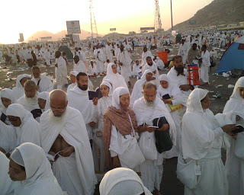
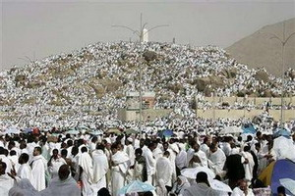
উপরের ছবি গুলো দেখ এবং চিন্তা করে বল।

Slide 11
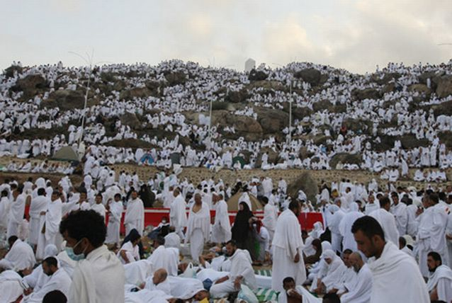
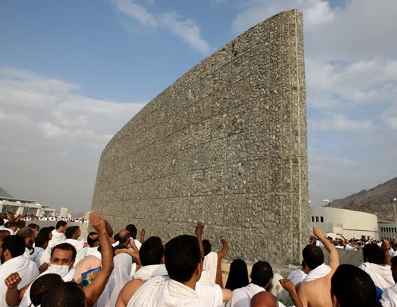
নিচের ছবি গুলো দেখ এবং চিন্তা করে বল

Slide 12
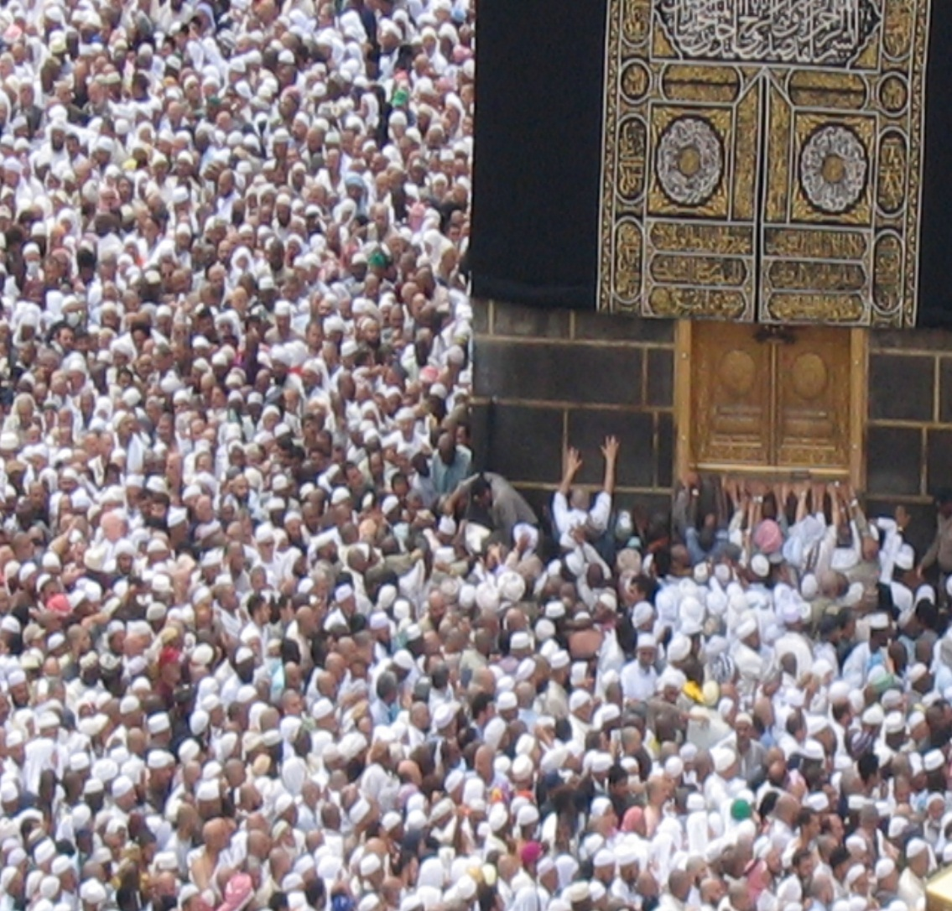
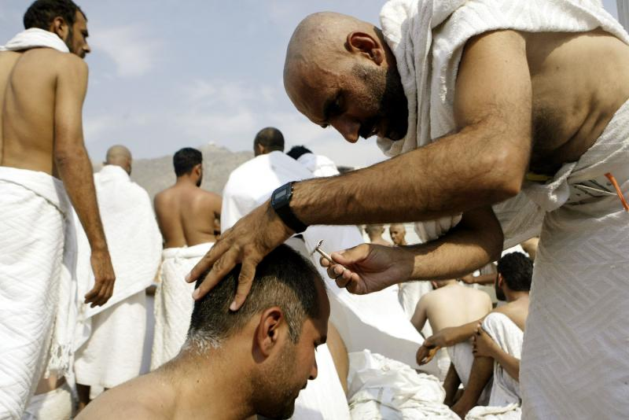
আরও কিছু ছবি দেখ এবং বল।
বিদায়ী তাওয়াফ
মাথা মুড়ানো

Slide 13
কর্মপত্র-০২
(জোড়ায় কাজ)
সময়ঃ ৫মিনিট
* হজের ফরজ এবং ওয়াজিব গুলো লিখ।

Slide 14
সমাধান
হজ
ওয়াজিব
সাফা ও মারওয়া সাঈ করা
কংকর নিক্ষেপ
তাওয়াফে বিদা
মুযদালিফায় অবস্থান
মাথা মুড়ানো
ফরজ
ইহরাম বাঁধা
আরাফার ময়দান অবস্থান
তাওয়াফে যিয়ারত করা

Slide 15
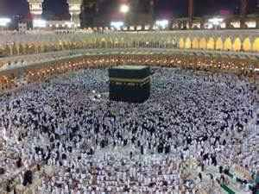
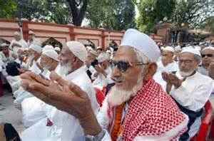
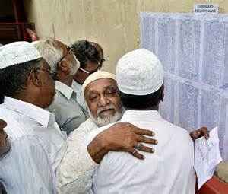
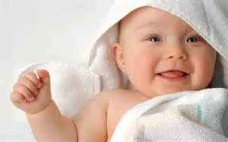
নিচের ছবি গুলোর প্রতি লক্ষ্য কর এবং চিন্তা করে বল।

Slide 16
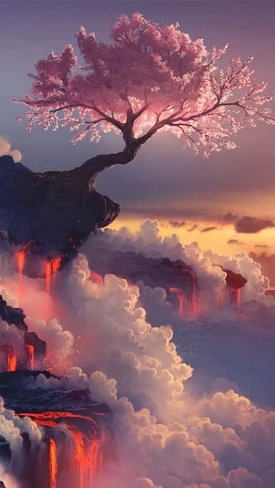
কর্মপত্র-০৩
দলীয় কাজ
সময়ঃ ৭ মিঃ
* হজের তাৎপর্য ও ফযিলত ব্যাখ্যা কর।

Slide 17

সমাধান
*হজের তাৎপর্যঃ ইসলামের পাঁচটি স্তম্ভের মধ্যে হজ পঞ্চম ।সারাবিশ্বের মুসলিম জাতির মহাসম্মেলন। বিশ্বের সকল মুসলিম যে এক উম্মত, হজ মৌসুমে মক্কায় এর বাস্তব প্রমাণ পাওয়া যায়। হজের মাধ্যমে ভ্রাতৃত্ব দৃঢ় হয়। তাই প্রত্যেক মুসলমানদের উচিত যাদের উপর হজ ফরয হবে তার যেন হজ করে।
হজের ফযিলতঃ নবী করীম (স) বলেন-যে ব্যক্তি বায়তুল্লাহহ ‍যিয়ারতে এসে কোন অশ্লীল কাজ করল না, আল্লাহ যে সকল কাজ করতে নিষেধ করেছেন তা করল না, সে এমনভাবে বাড়ি ফিরল যেন সে মায়ের পেট থেকে জন্মগ্রহন করেছিল। (বুখারী ও মুসলিম)

Slide 18
মূল্যায়ন
হজ শব্দের অর্থ কী?
(ক) সংকল্প করা (খ) যিয়ারত করা (গ) তাওয়াফ করা (ঘ) সাঈ করা
হজের ফরজ ও ওয়াজিব কয়টি?
(ক) দুইটি ও চারটি (খ) পাঁচটি ও তিনটি (গ) একটি ও দুটি (ঘ) তিনটি ও পাঁচটি
হজ ও উমরাহ পর পর করার মাধ্যমে দূরীভূত হয়-
i. দারিদ্র i. অভাব i.পাপ
কোনটি সঠিক? (ক) i ও ii (খ) i ও iii (গ) ii ও iii
(ঘ) i,ii,iii

Slide 19

বাড়ির কাজ
রহিম সাহেব হজ করতে গেলেন কিন্তু ৯ই জিলহজ তারিখে আরাফাতের ময়দানে অবস্থান গ্রহন করতে পারলেন না তারপর সুস্থ হয়ে পরে হজের বাকি কাজ গুলো সমাধা করে বাড়ি ফিরে এলেন।
(ক) হজ শব্দের অর্থ কী?
(খ) তাওয়াফে কুদুম বলতে কী বুঝায়?
(গ) রহিম সাহেবের হজের কোন কাজটি করা হয়নি ব্যাখ্যা কর।
(ঘ) রহিম সাহেবের যদি বাড়ি ফিরে আসতেন তাহলে কী হজ সম্পাদন হত এ ঘটনাটি বিশ্লেষণ কর।

Slide 20




ধন্যবাদ

